Slide 1
Present continuous
Unit 3

Slide 2
Lesdoelen
Aan het einde van de les kennen jullie de grammaticale regel die hoort bij de present continuous.
Aan het einde van de les kunnen jullie (korte) zinnen formuleren in de vorm van de present continuous.

Slide 3
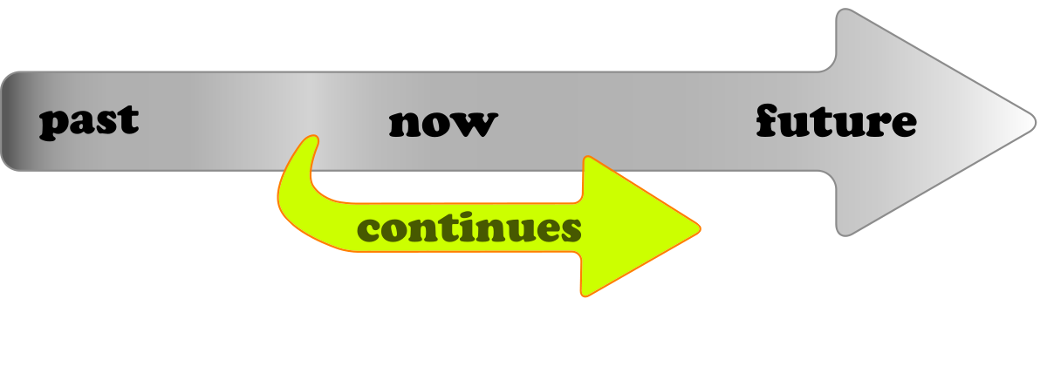
When do we use it?
Als je praat over iets (een actie) wat nu aan de gang is, wat je op dit moment aan het doen bent.

Slide 4
Hoe maak je de present continuous?
To be + (am/are/is) + ww + ing

Slide 5
signaalwoorden waaraan je de present continuous kunt herkennen !!

Slide 6
vOORBEELDZIN:
I am walking to school right now

Slide 7
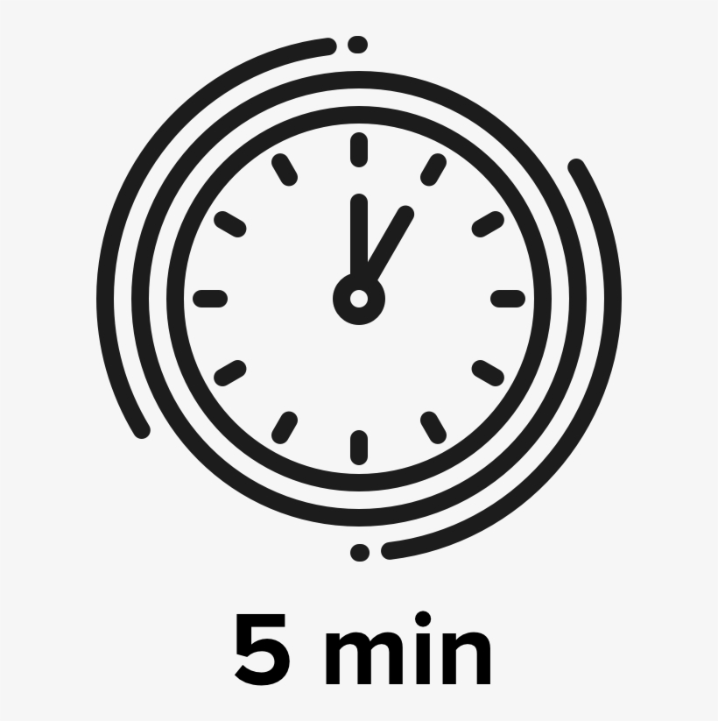
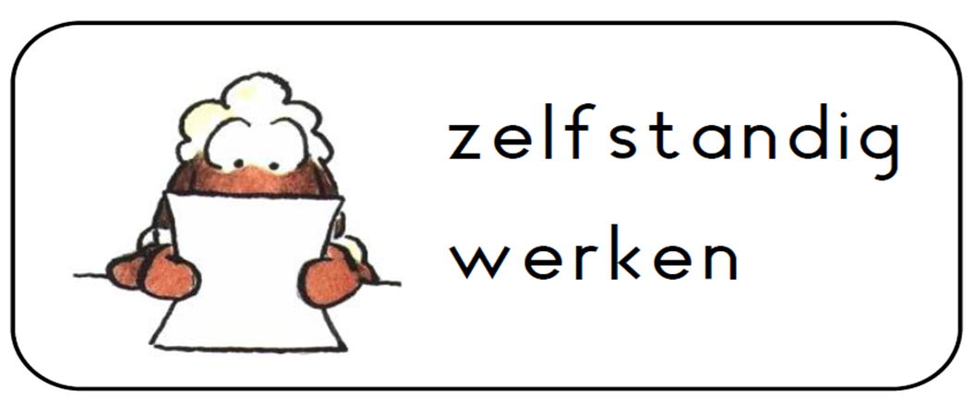
Opdracht 1 : Worksheet present continuous
Vraag = Vinger opsteken
Na vijf minuten klassikaal bespreken

Slide 8
Opdracht 2: Describe what the person is doing
Let op: Gebruik de present continuous !

Slide 9
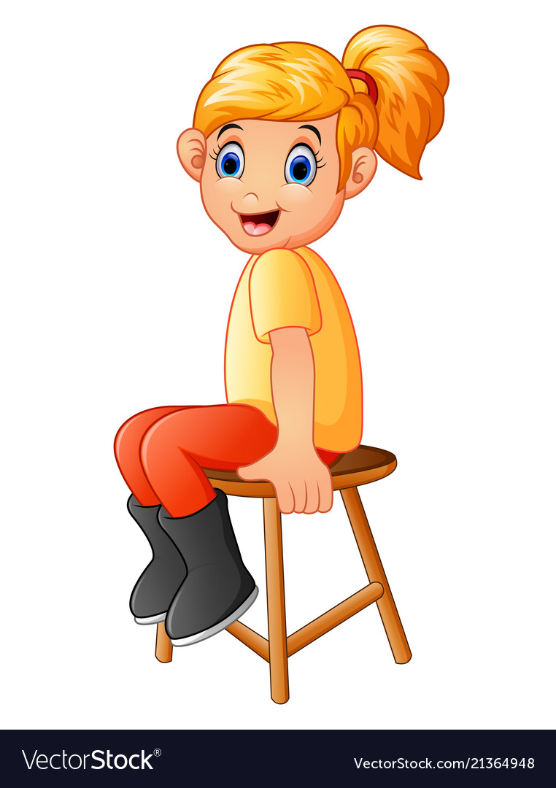
she is sitting

Slide 10
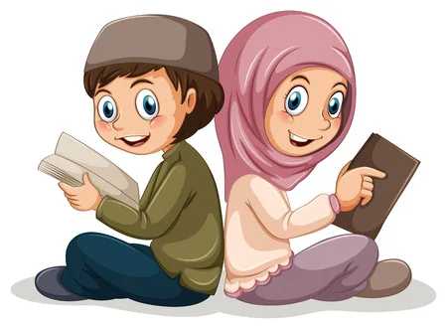
they are reading

Slide 11
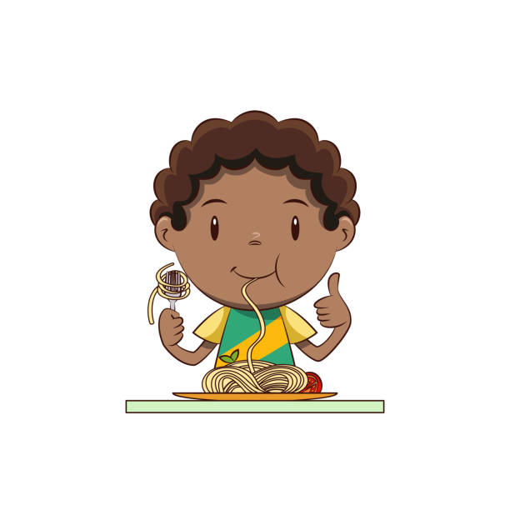
He is eating

Slide 12
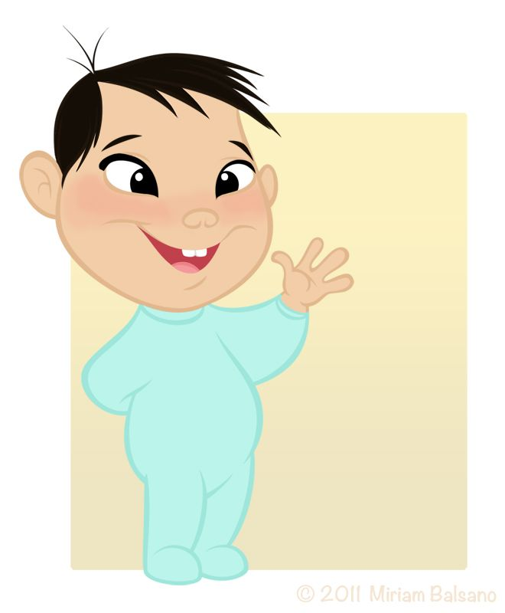
THE BABY IS WAVING

Slide 13
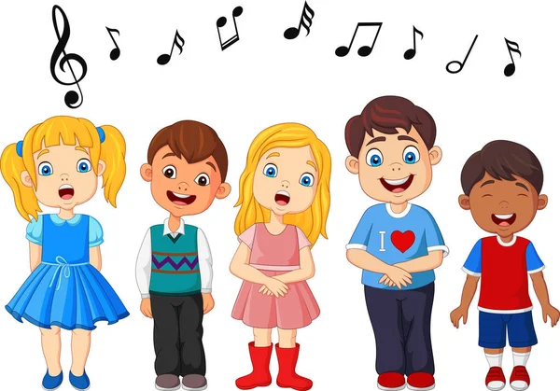
THEY ARE SINGING

Slide 14
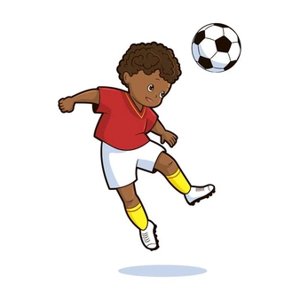
he is playing football

Slide 15
Aan het einde van de les kennen jullie de grammaticale regel die hoort bij de present continuous.
Aan het einde van de les kunnen jullie (korte) zinnen formuleren in de vorm van de present continuous.
Zijn de lesdoelen behaald?

Slide 16
https://www.sometics.com/nl/start'
De groepscode : EXUEPV
Vul de vragen in van de test :)

Slide 17
Volgende les
Meervoud
Vragen stellen
Getallen boven de 30

